Slide 1
通信电子线路实验内容简介
26/11/8 王洁

Slide 2
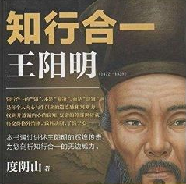
理论与实践的关系
知易行难
知难行易
知行合一（王阳明）

Slide 3
理论与实践的关系
“农业化”促进了古天文学的发展
“工业化”促进了机械化工的发展
“信息化”促进了信息技术的发展
“智能化”促进了what？
从问题中发现规律，形成知识！

Slide 4
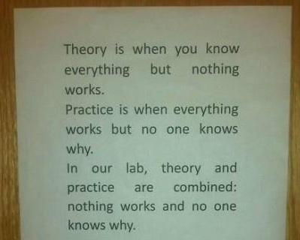
理论与实践的关系

Slide 5
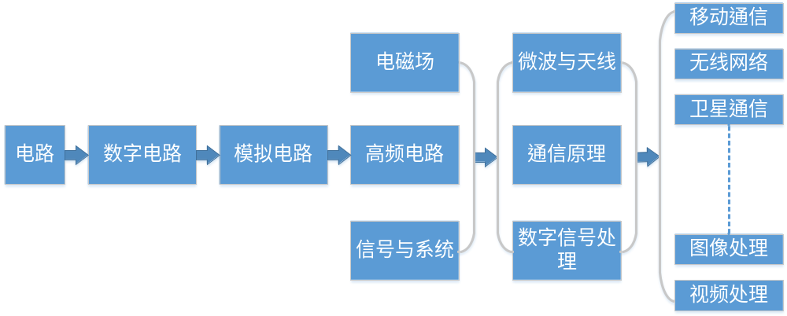
课程在体系中的位置

Slide 6
实验目的及内容简介
掌握调频收发机的电路构成
掌握小信号放大器、本振、混频器、鉴频器等电路的原理及设计分析方法
掌握通信电路的调试仪器及调试方法

Slide 7
实验内容
学生自行设计FM接收机图纸，包括小信号放大器、混频器、本振、中放、鉴频器、音频放大器等电路。
自行焊接调试，实验室提供器件、万能板、焊接调试工具。

Slide 8
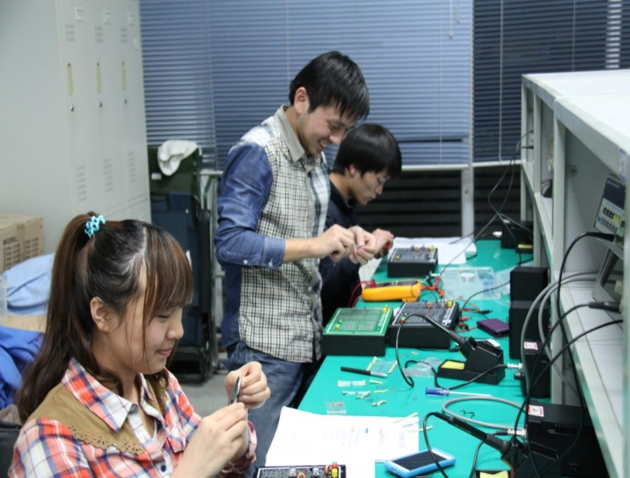
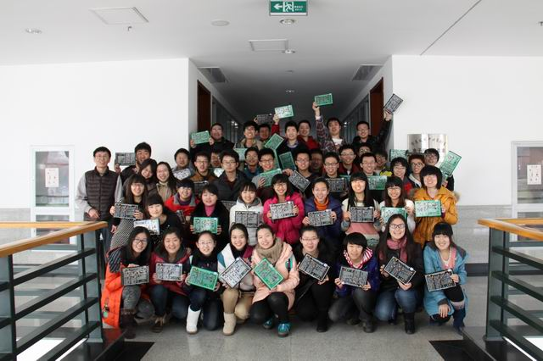
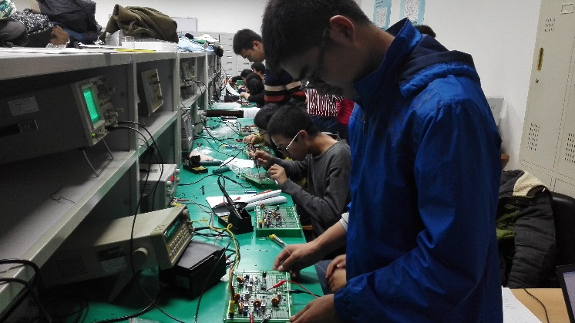
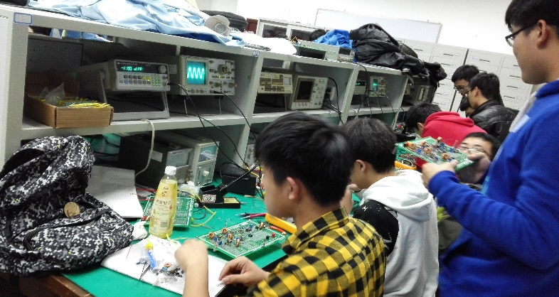
实验场景

Slide 9
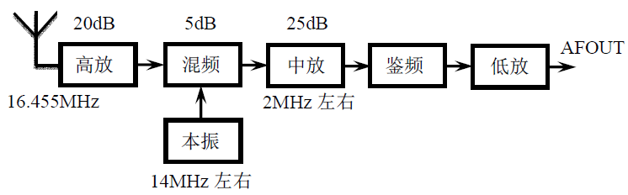
实验系统框图

Slide 10
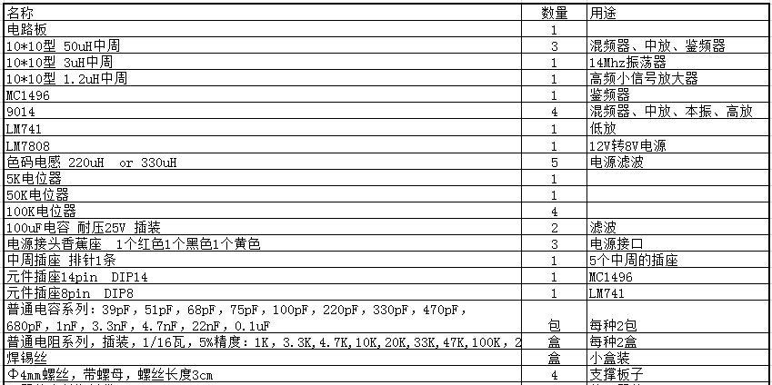
核心元器件

Slide 11
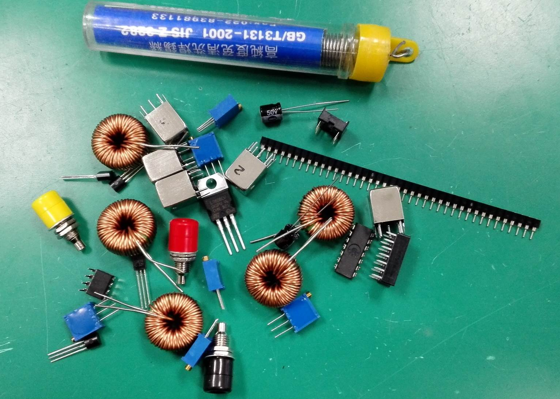
核心元器件

Slide 12
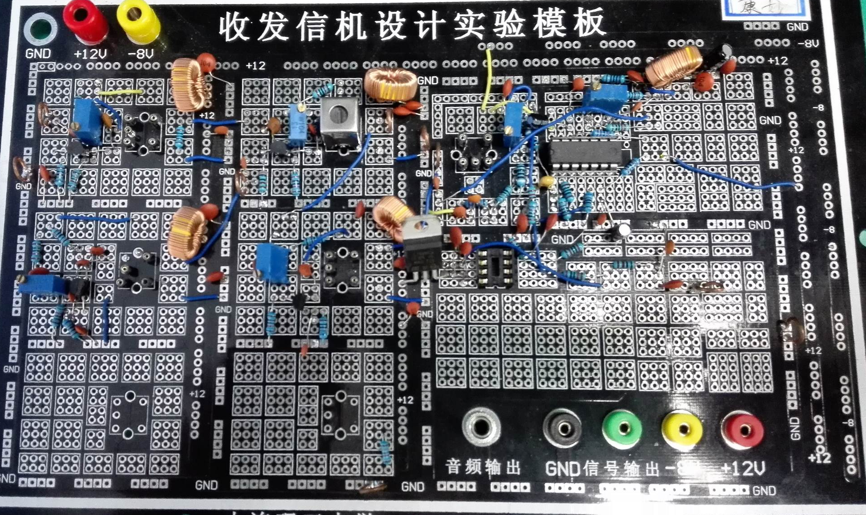
核心元器件

Slide 13
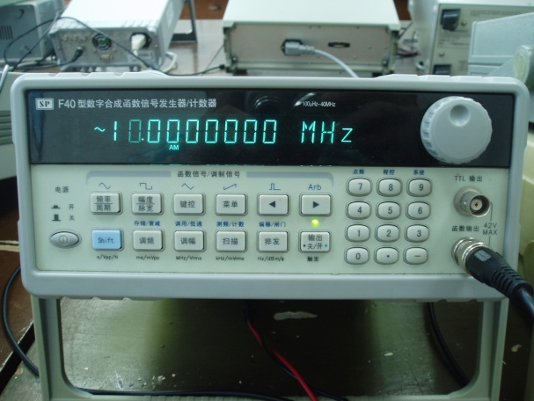
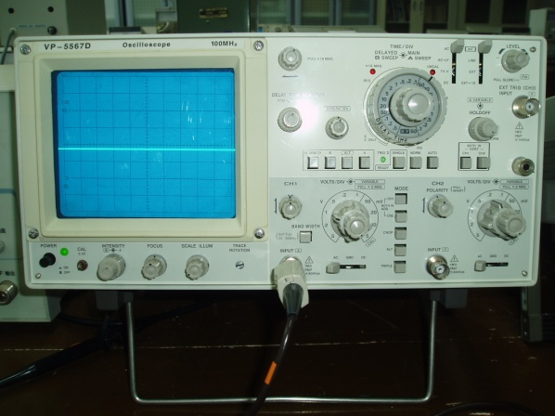
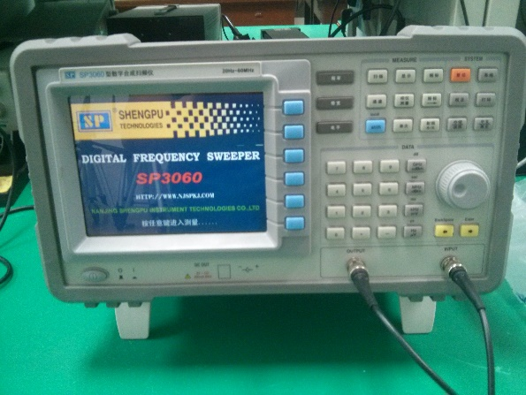
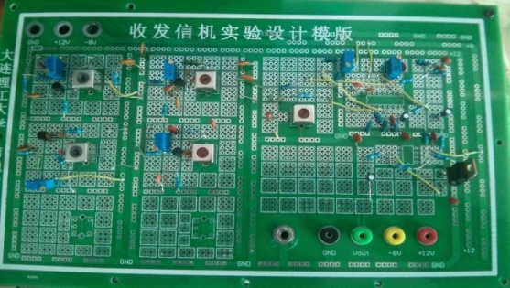
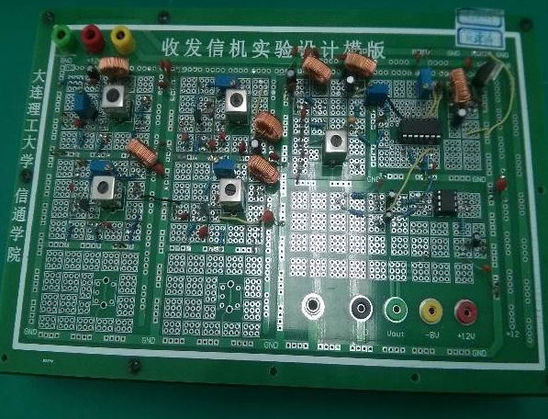
实验目的及内容简介

Slide 14
实验举例
知识点
小信号放大器：增益、带宽、选频特性
本振：频率稳定度
混频器：频谱特性、谐波抑制
中放：增益、带宽、选频特性
鉴频器：乘法器的特性

Slide 15
实验举例
流程
设计各部分图纸并预习
焊接电路
调试电路
记录各部分测试参数、结果
功能模块联合调试，教师验收
提交实验报告

Slide 16
实验举例
小信号放大器—目的
(1) 学习高频小信号谐振放大器的工程设计方法。
(2) 掌握谐振回路的调谐方法和放大器的某些技术指标的测试方法。
(3) 了解部分接入电路的形式和作用。
(4) 学会通过实验对电路性能进行研究。

Slide 17
实验举例
小信号放大器—预习要求
(1) 复习高频放大器的有关课程内容。
(2) 说明高频小信号谐振放大器的主要性能指标及测试方法。
(3) 了解中周的结构及使用方法。
(4) 设计电路图，并写明参数的设计过程。
(5) 复习频率特性测试仪的使用要点。

Slide 18
实验举例
小信号放大器—设计要求
(1) 工作频率f_{RF}=16.455MHz。
(2) 输入信号V_{i} ≤ 200μV_{EMF}（为便于示波器观察，调试时输入电压可用10mV_{EMF}。）
(3) 1kΩ负载时，谐振点的电压放大倍数A_{V0}≥20dB，不要超过35dB。
(4) 1kΩ负载时，通频带BW≈1MHz。
(5) 1kΩ负载时，矩形系数k_{r0.1}<10。
(6) 电源电压V_{cc}=12V。
(7) 放大器工作点连续可调(工作电流I_{EQ}=1~8mA)。

Slide 19
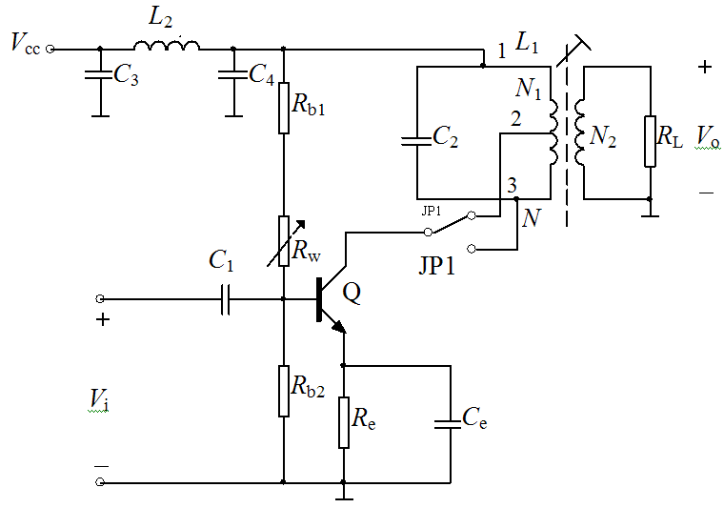
实验举例
小信号放大器—电路设计

Slide 20
几点思考
不求全部完成，但求有所收获！
理论为指导，但是，不要教条主意！
学会从测试结果中分析、总结！
不忘初心，回归学习的本质！
注重概念、趋势，而非精确数值！
数字电路是“西医”，高频是“中医”
反思、反思、再反思！

Slide 21
几点注意事项
灵活掌握，讲义中的数值仅供参考！
电路调试中，变化趋势很重要；
思考出来正确波形大致模样再调试；
边调试边记录波形、现象；
实验报告中，要有对遇到问题的思索、描述、解决办法，这个最为重要！

Slide 22
主要仪器

Slide 23
谢谢聆听！
Email: wangjie@dlut.edu.cn

